Slide 1
A Qualidade da Experiência do Paciente:
Como elevar sua voz
Seméia Corral

Slide 2

Apresentação:
Seméia Corral
Enfermeira,
MBA em Gestão Estratégica,
Mestre em Engenharia Biomédica, PUC RS,
Doutora em Ciências da Saúde, PUC RS,
Especialista em Ciência da Melhoria – IHI,
Educadora de Acreditação Joint Commission International
Consultora da Smith&Nephew, Programa Closer to Zero,
Docente de Pós Graduação – PUC RS e Instituto de Ensino
Rede D’or,
Diretora da Corral&Associados - Mentoria Profissional
individual e Corporativa em Qualidade, Segurança e Melhoria

Slide 3

A experiência do paciente é...
“...a soma de todas as interações, moldadas pela nossa cultura, que influenciam as percepções dos pacientes ao longo do continuum do tratamento.”
“É o resultado do alinhamento organizacional de pessoas, processos e locais em direção a um objetivo comum, do primeiro ao último ponto de contato.”
Experiência X Satisfação ...
A experiência resulta de como estas inteirações foram vivenciadas...
A Satisfação é a consequente avaliação do paciente sobre os cuidados prestados em relação às suas expectativas.
Instituto NSW Health

Slide 4


O Dia Mundial da Segurança do Paciente de 2023 é dedicado ao tema “Envolver os pacientes para a segurança do paciente” e ao slogan “Elevar a voz dos pacientes!” .
Principais objetivos:
Aumentar a consciencialização global sobre a necessidade de envolvimento ativo dos pacientes, das suas famílias e dos prestadores de cuidados.
Envolver os decisores políticos, líderes de cuidados, os profissionais de saúde, organizações de pacientes, e a sociedade civil, nas políticas e práticas para cuidados de saúde seguros.
Capacitar os pacientes e as famílias para que se envolvam ativamente nos seus próprios cuidados.
Defender ações urgentes sobre o envolvimento dos pacientes e familiares, alinhadas com o Plano de Ação Global 2021–2030, a ser tomada por todos os parceiros.

Slide 5
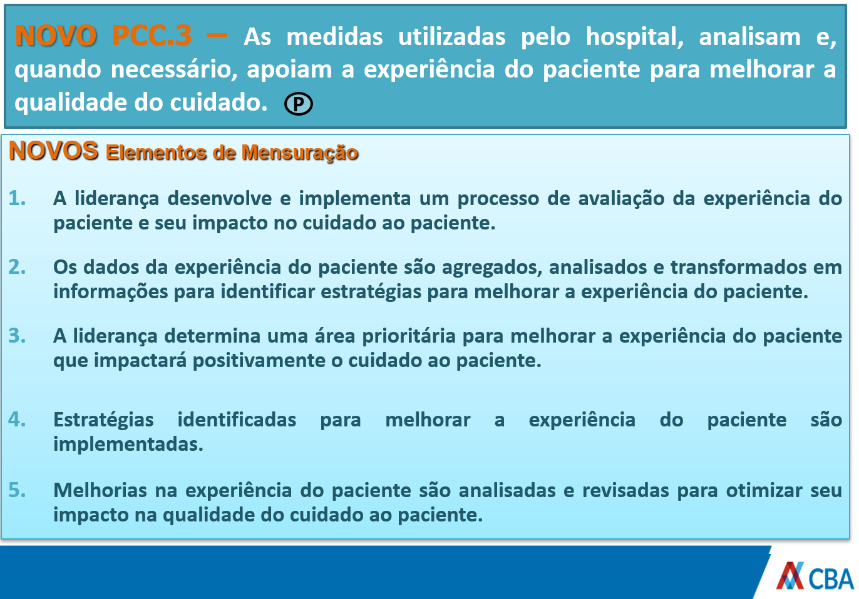
Manual JCI – 7ª Edição
Cuidado Centrado no Paciente – PCC
Do Consentimento Informado para a Decisão Compartilhada
Consórcio Brasileiro de Acreditação

Slide 6
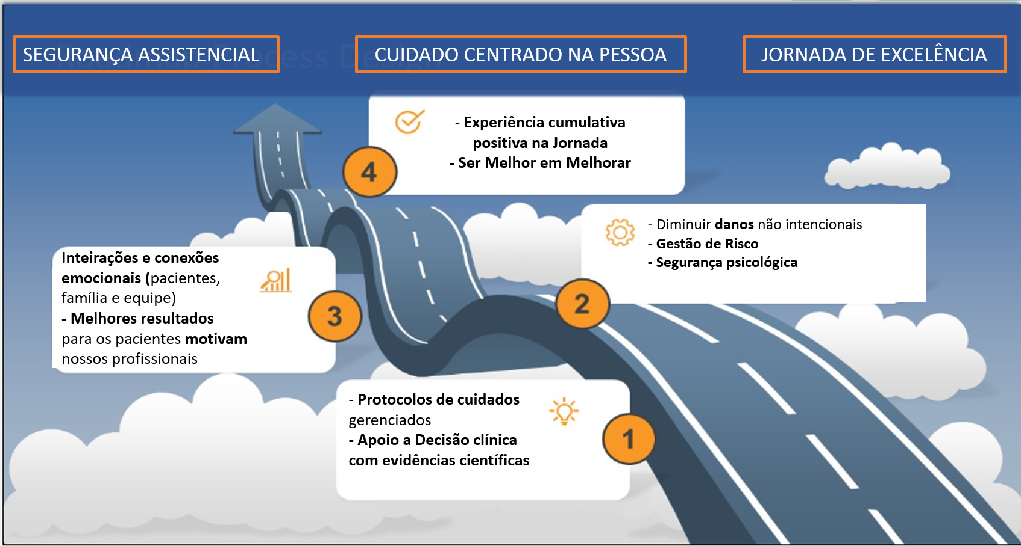
A Qualidade do Cuidado da Pessoa Humana

Slide 7
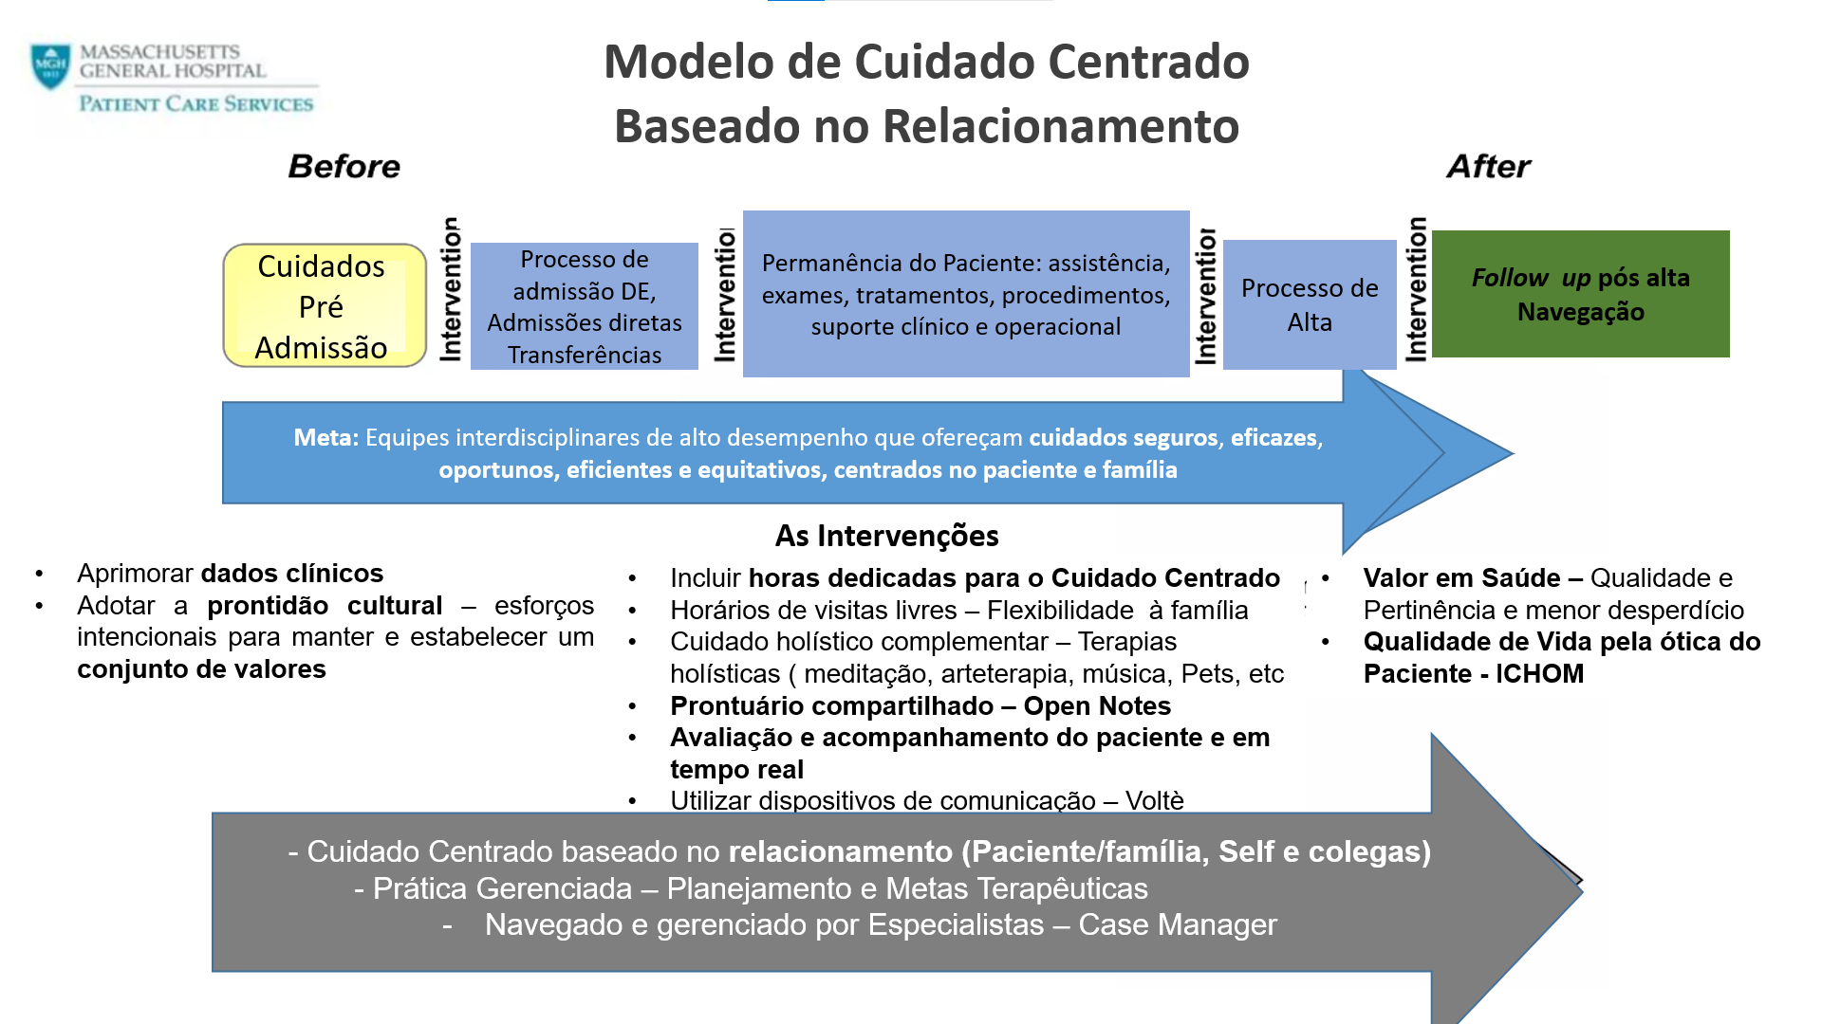


Slide 8

Cuidados baseados no Relacionamento
Três Relacionamentos principais
Paciente & Família
Self
Colegas
- Manter uma relação saudável consigo mesmo para empatizar com a experiência do outro
- Equilibrar demandas de trabalho com a própria saúde e bem estar físico, social e emocional
A
- A prestação de cuidados compassivos exige compromisso de todos, em cultivar e manter relacionamentos interpessoais colaborativos e honestos
- Comunicação aberta e honesta
- Suporte consistente e visível
- A relação entre pacientes e família e membros da equipe no centro da prestação do cuidado
- Do Consentimento informado para Decisão Compartilhada
- Engajamento ativo e intenção de conectar

Slide 9

  Estratégias Assistenciais:
  Como podemos ativar a melhor Experiência do Paciente?

Slide 10
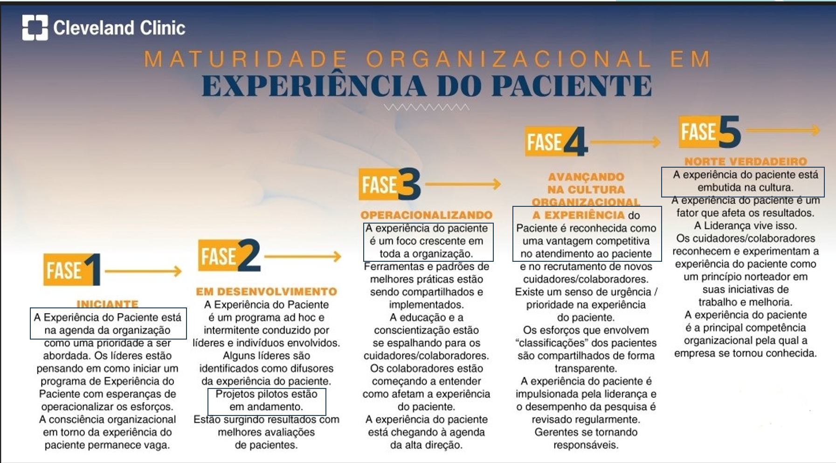
Comece avaliando sua organização

Slide 11

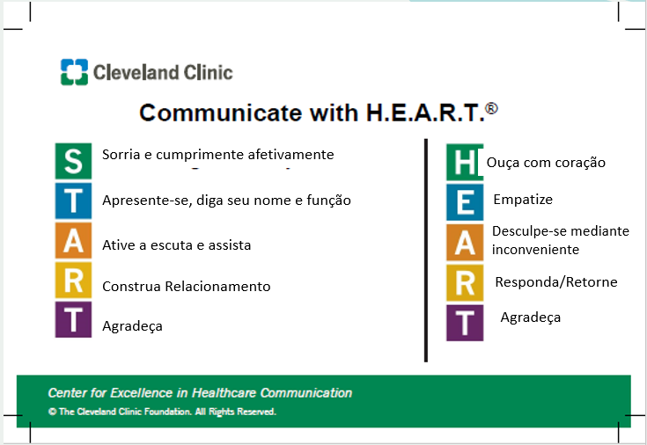
Segundo a Cleveland Clinic
o que o paciente valoriza…
Defina o Modelo de
Comunicação
Estar informado
Acesso simplificado – Agendamento fácil
Ser atendido na hora agendada
Aparência do Ambiente
Ser envolvido nas decisões
Suporte emocional e espiritual
Ambiente de Apoio
Conveniência e conforto nas áreas comuns
Melhor programação do tratamento
Alimentação
Custo x Benefício
Acesso à internet
Resposta do Staff

Slide 12
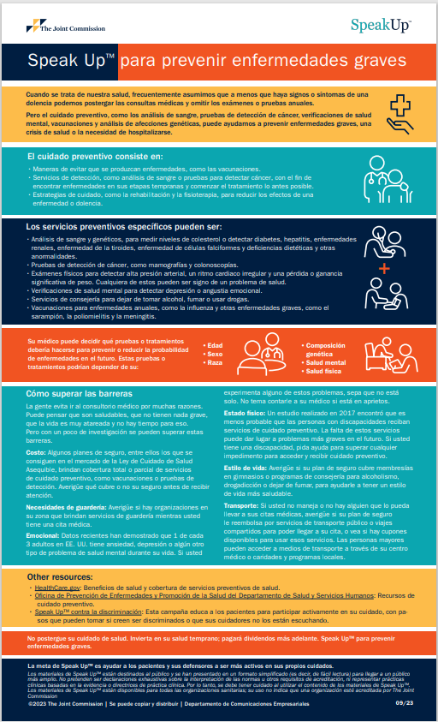

Eduque Pacientes, familiares e Cuidadores
Campanhas de Educação

Slide 13

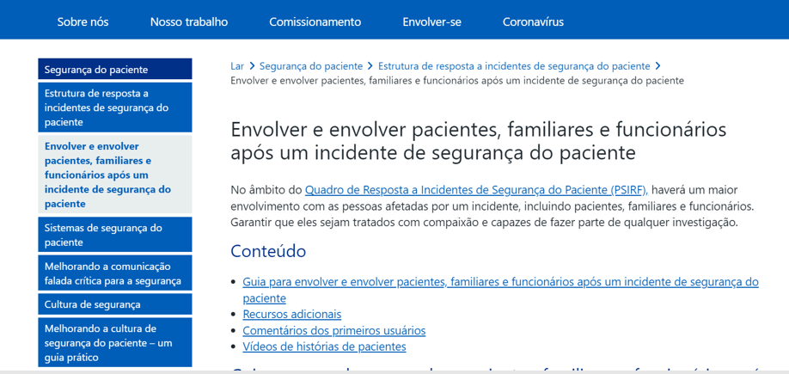
Quadro de Resposta a Incidentes de Segurança do Paciente
PSIRF
Envolvendo os pacientes quando as coisas dão errado
https://www.england.nhs.uk/patient-safety/incident-response-framework/#who

Slide 14
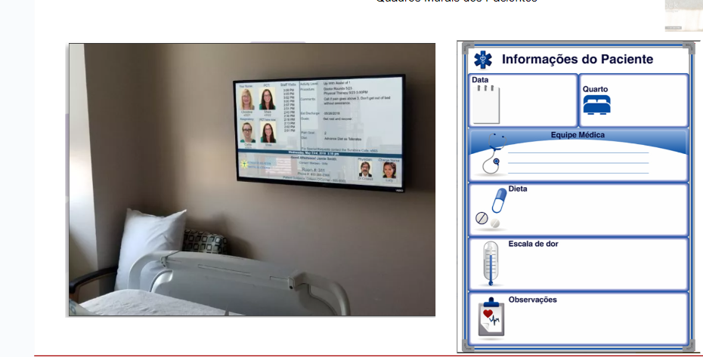
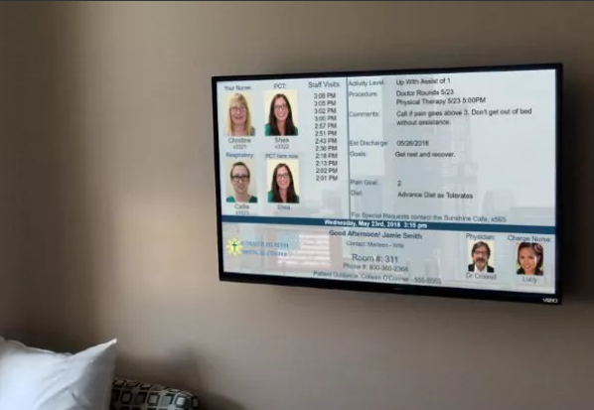
Mural do Paciente
Cocrie o cuidado com pacientes e familiares,
informações importantes reduzem a ansiedade, monitoram o cuidado melhoram os resultados e
evidenciam o envolvimento do paciente/família.
Rondas a cada hora
Ronda da Liderança Entrega do Cartão de visita
Plano Terapêutico e Metas
Agenda
Procedimentos do Dia
Preferências do Paciente
Escala da Dor
Educação para Alta
Teach back
Data Provável de Alta
Linha de Acesso ao Time de Resposta Rápida

Slide 15


Exemplos de iniciativas de inovação existentes na Austrália:
Plataforma web para o público entrar em contato diretamente com um Membro do Conselho.
Programas: Minha Experiência Importa (My Experience Matters) e Transformando sua Experiência (Transforming your Experience) em práticas diárias.
  Fornece feedback imediato em tempo real sobre a experiência do paciente e do cuidador.
Iniciativas para melhorar a literacia em saúde dos pacientes, cuidadores e familiares usando a tecnologia da Realidade Virtual.

Slide 16
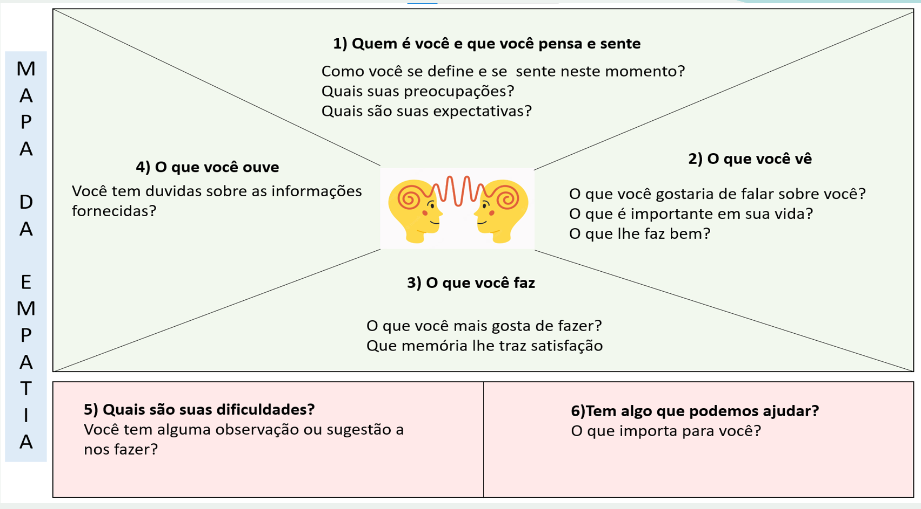
Mapa da Empatia:

Slide 17

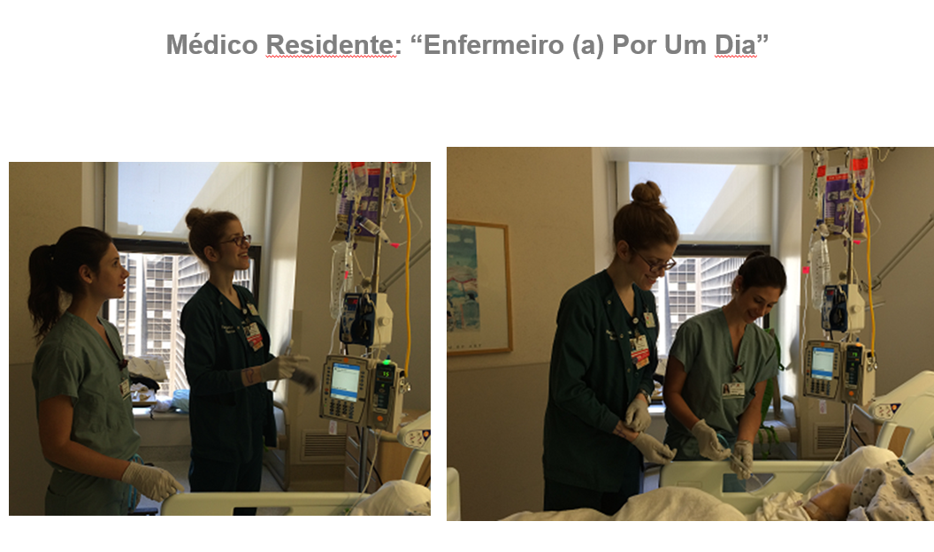
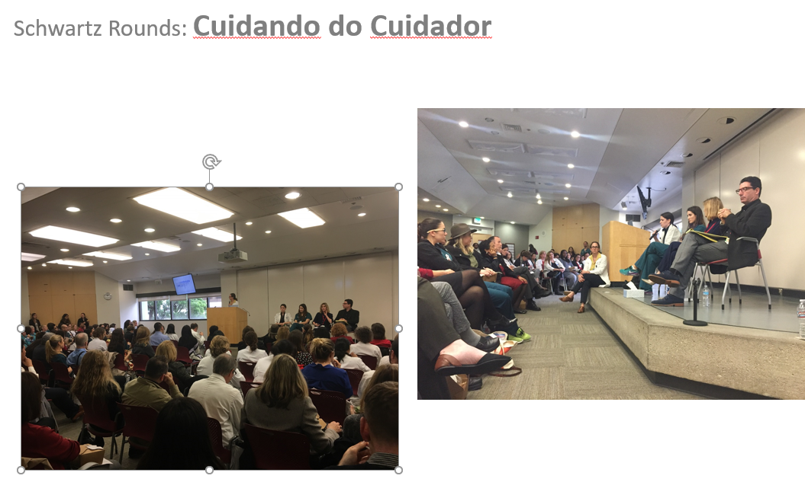
Cuidando do Cuidador
Cedars-Sinai Medical Center
Médico Residente, Enfermeiro por um dia!
Comitês de debate sobre relacionamentos, conflitos, e sentimentos que envolvam eventos adversos.
O Impacto para os Profissionais

Slide 18

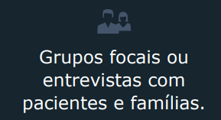




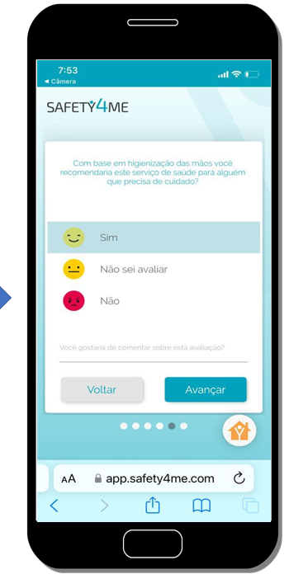
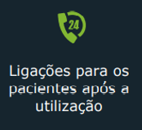

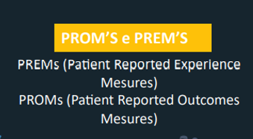
Definir Métricas a serem acompanhadas
Inputs para mudança de processos

Slide 19
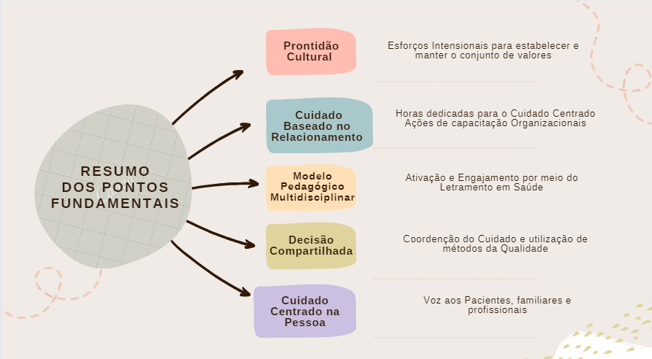

Slide 20

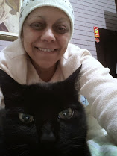

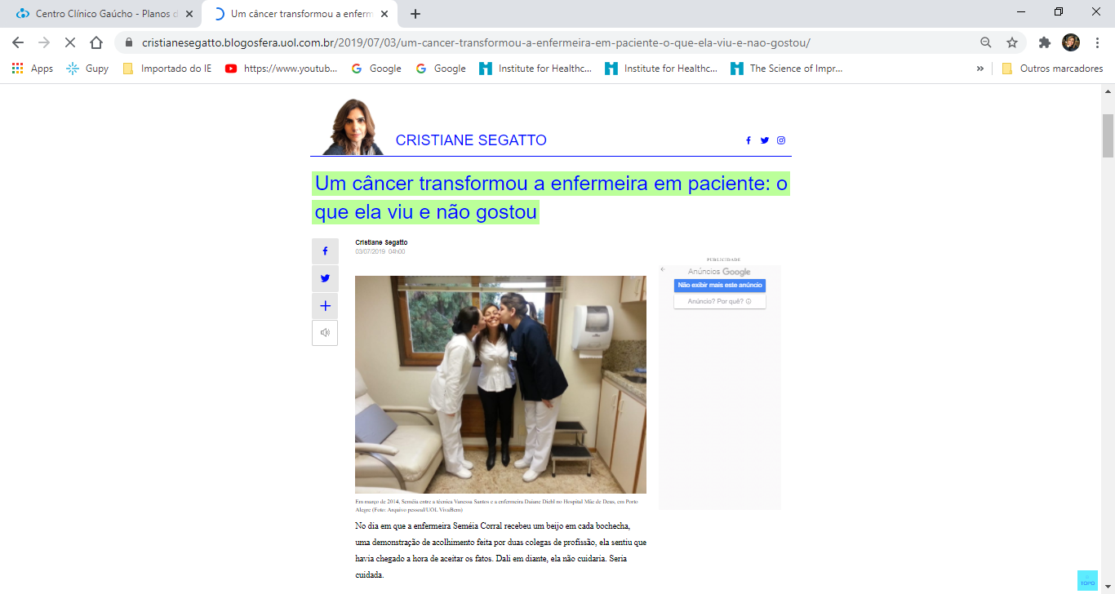
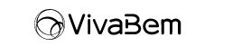


Minha História...
Eu Paciente?

Slide 21
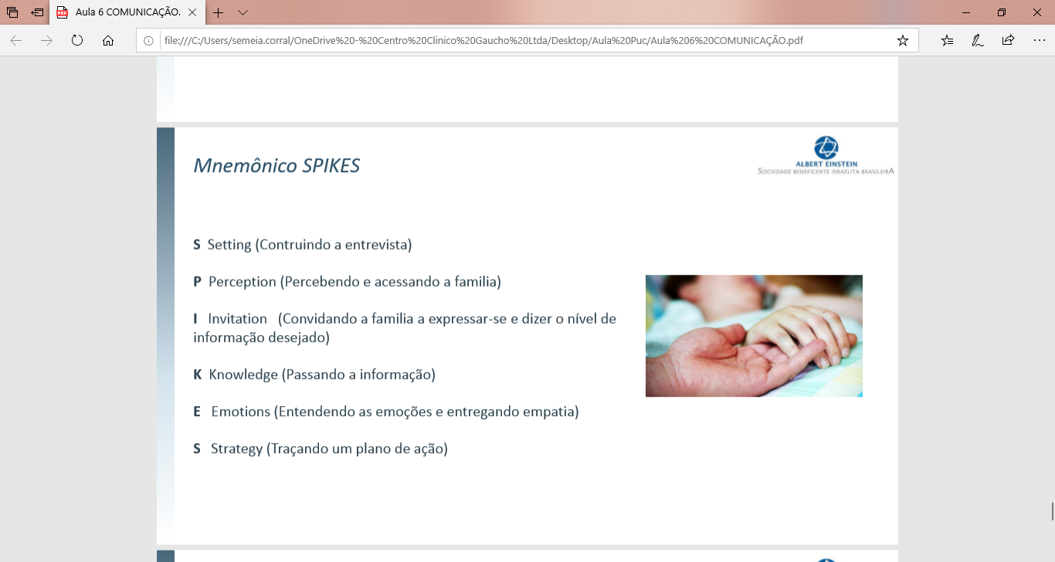
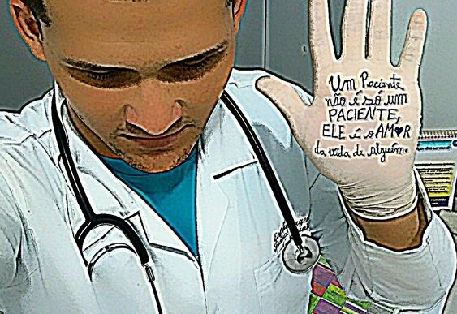

Nada sobre mim sem mim
Nada sobre nós, sem nós
Obrigada pela Atenção!

